Slide 1
Подготовили воспитатели
МДОУ «ЦРР – Детский сад №85»
Башкова Ю.А., Сараева С.В.
Лэпбук
«Русская матрешка»

Slide 2
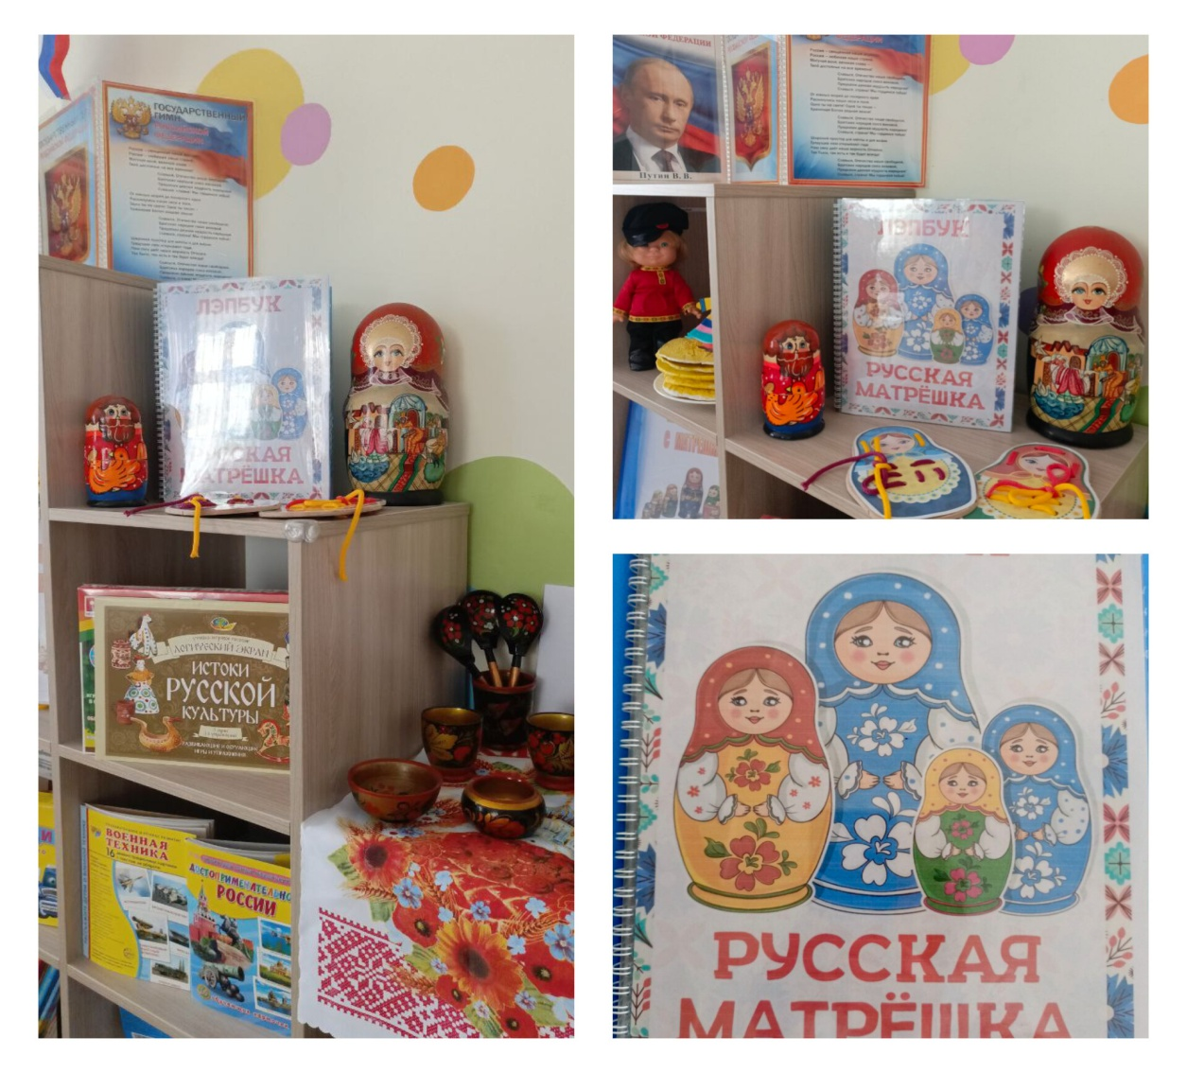

Slide 3
Краткое описание : Лэпбук «Русская матрешка» представляет собой тематическую папку – книжку с картотекой , разными дидактическими играми и материалами.
Цель: Расширить представление детей о народном декоративно-прикладном творчестве.
Задачи:
Развитие познавательного интереса к русскому народному творчеству.
Развитие речи детей.
Развитие самостоятельности.
Знакомство с видами, особенностями росписи матрешек.
Формирование патриотизма и бережного отношения к творческому наследию своей страны.
.

Slide 4
Дидактические свойства лэпбука:
-информативность;
-возможность организации развивающей деятельности как с одним ребенком, так и с подгруппой детей (в том числе с участием взрослого, как играющего партнера);
- доступность структуры и содержания детям дошкольного возраста;
-создание условий для развития игровой, познавательной, исследовательской и творческой активности детей.

Slide 5
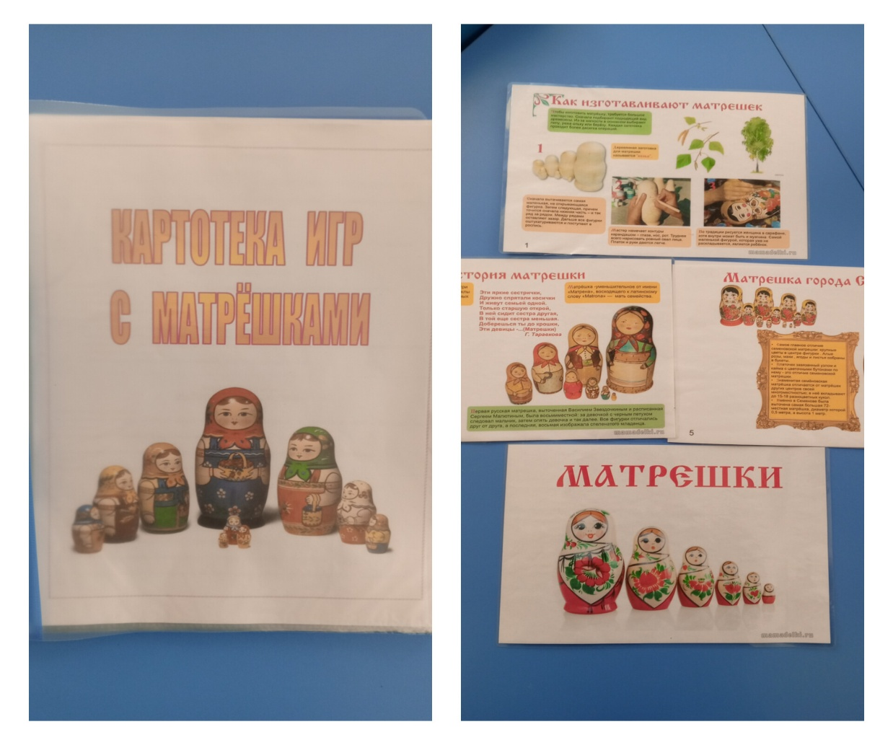
Картотека игр с матрешками и дидактическое пособие «История матрешки»

Slide 6
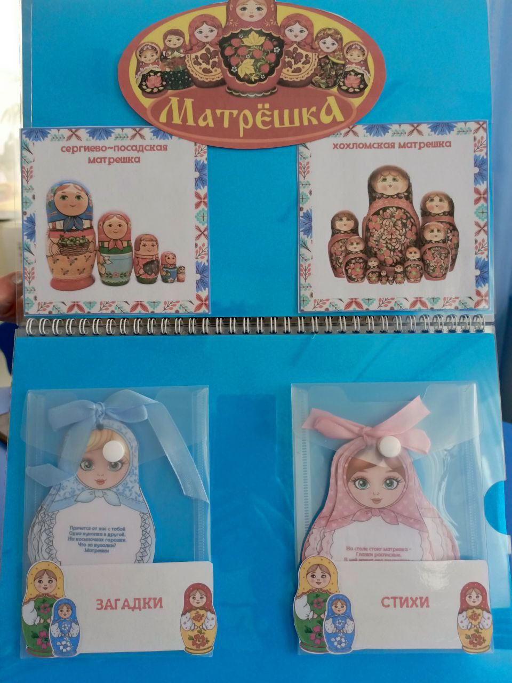
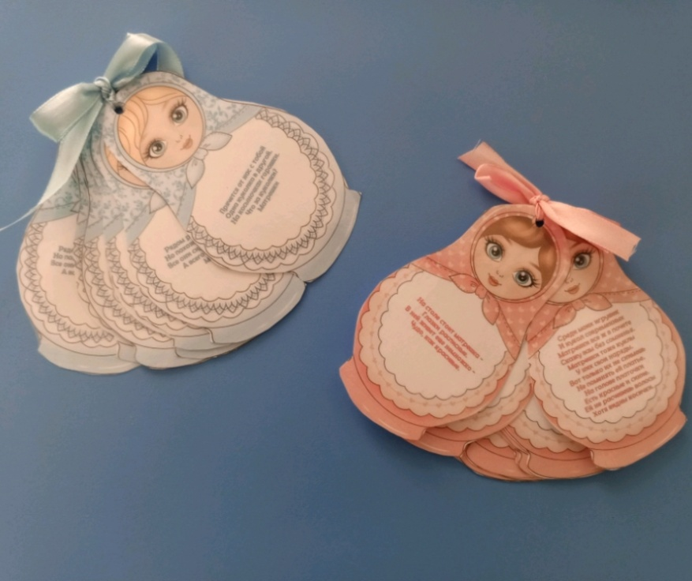
Виды матрешек. Стихи и загадки про матрешку..

Slide 7
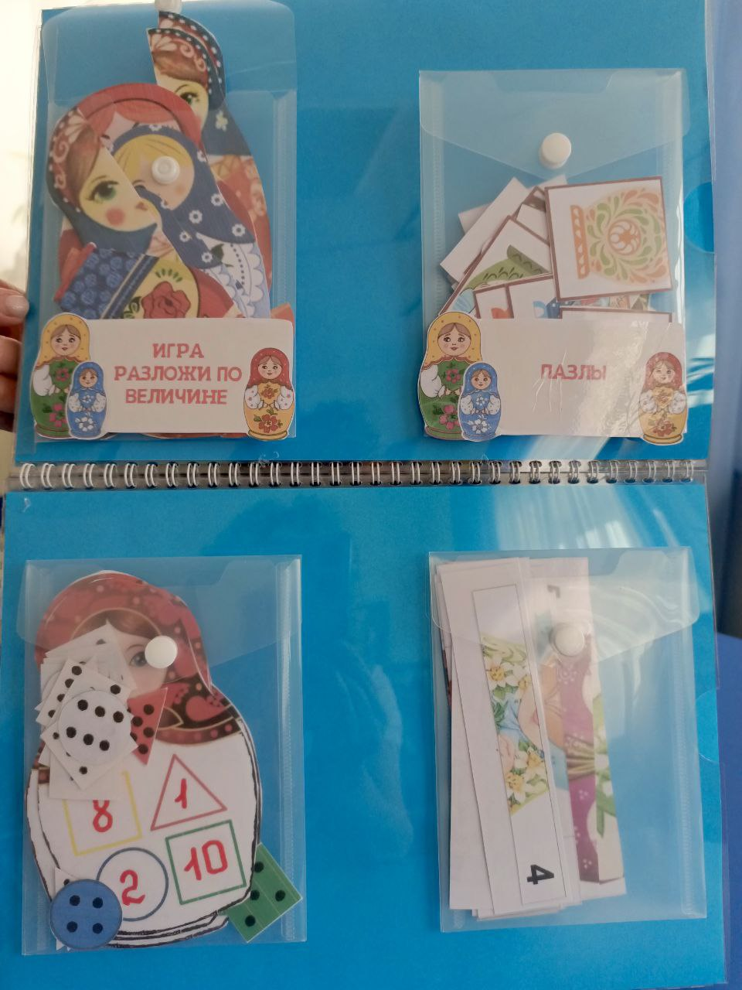
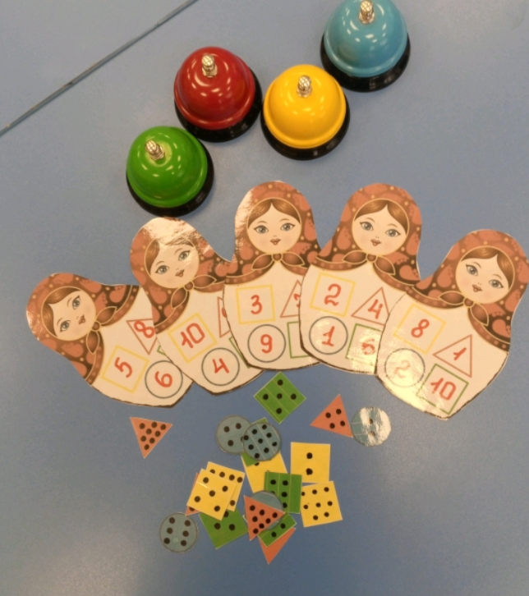
Игры «Пазлы», «Разложи по образцу»,

Slide 8
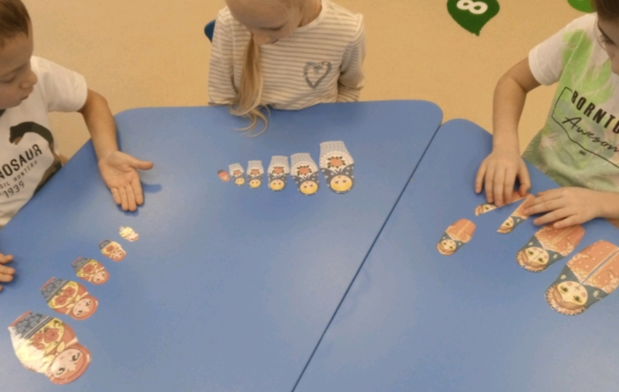
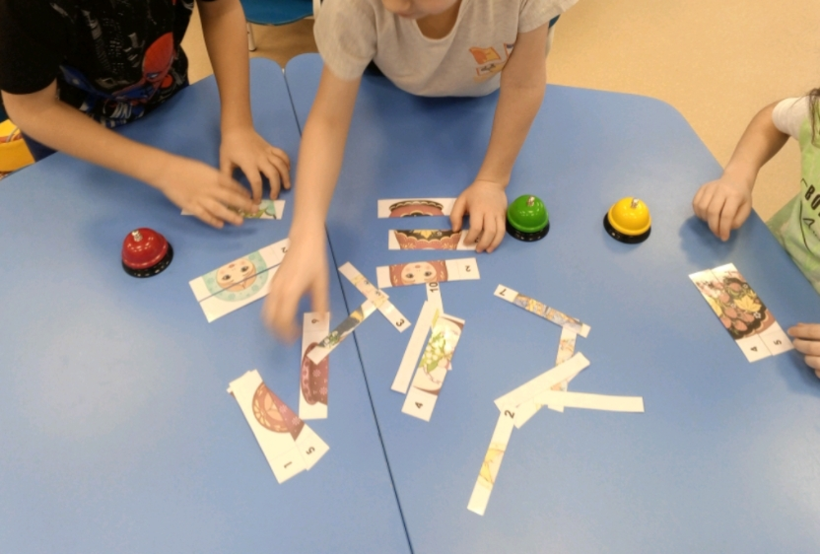
Игры «Разложи матрешку по линейке», « Разложи по величине»,

Slide 9
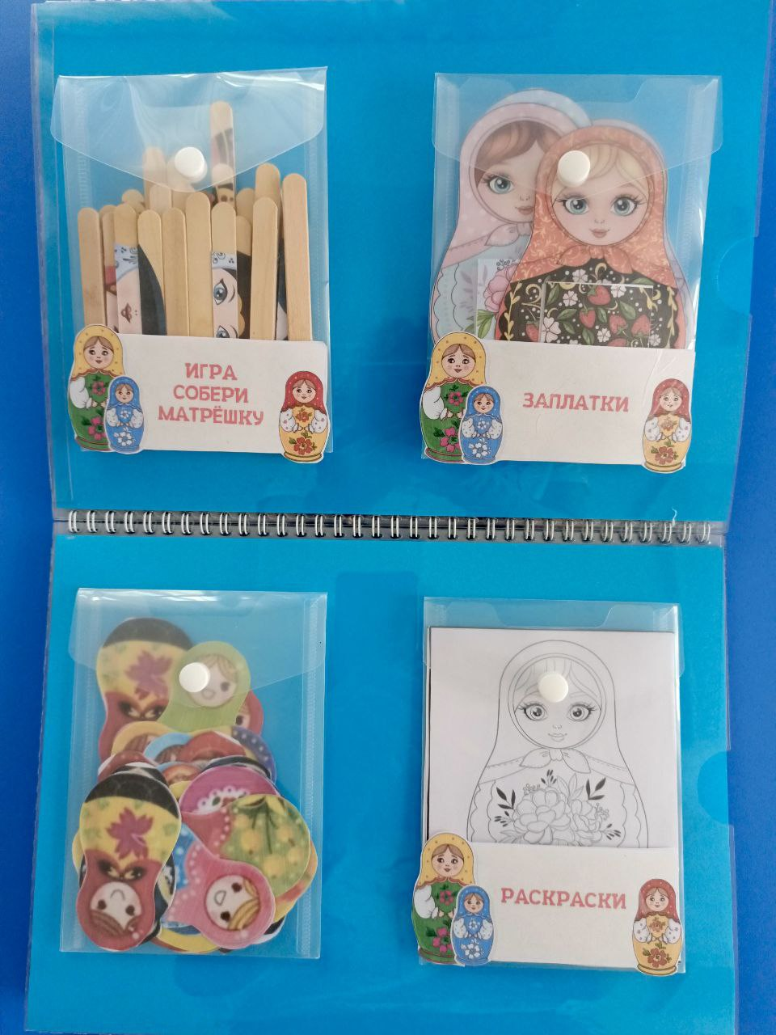
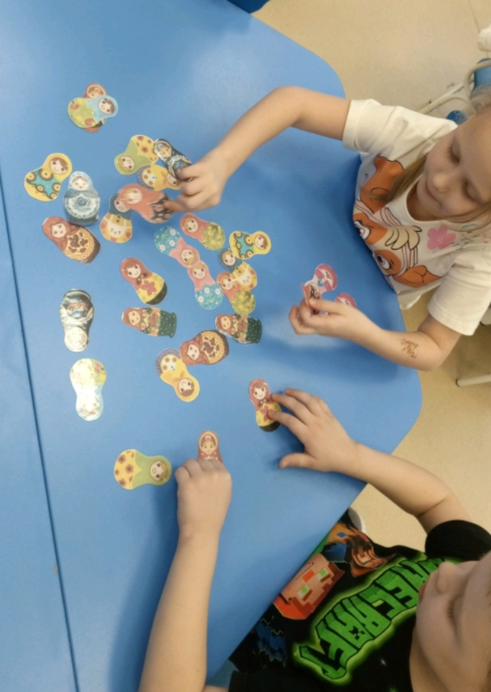
Игры «Найди пару», «Раскраски»

Slide 10
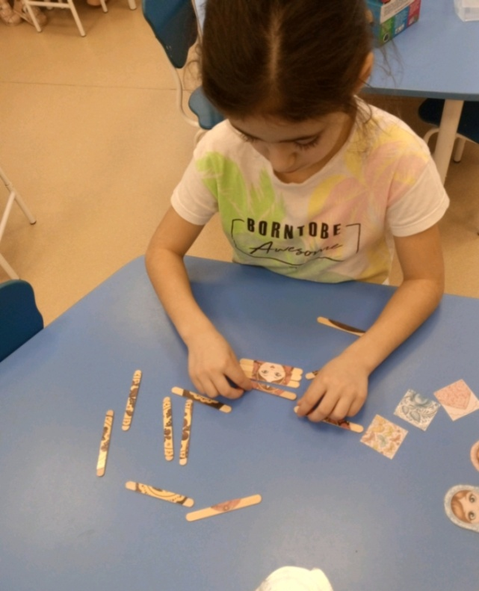
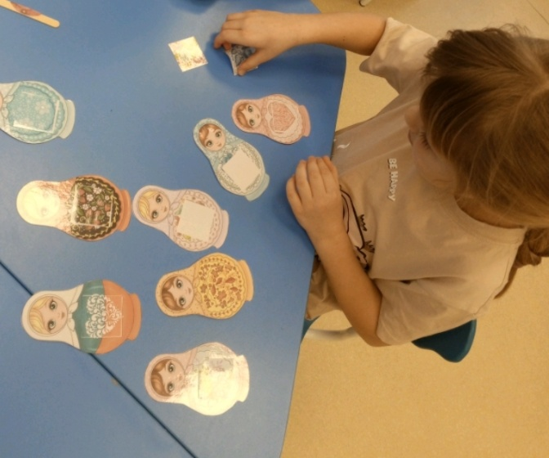
Игры «Заплатки», «Собери матрешку»

Slide 11
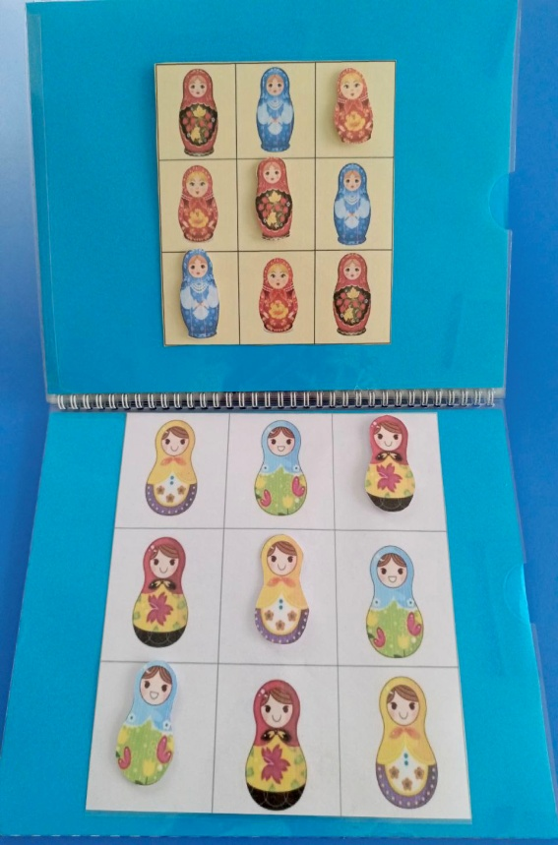
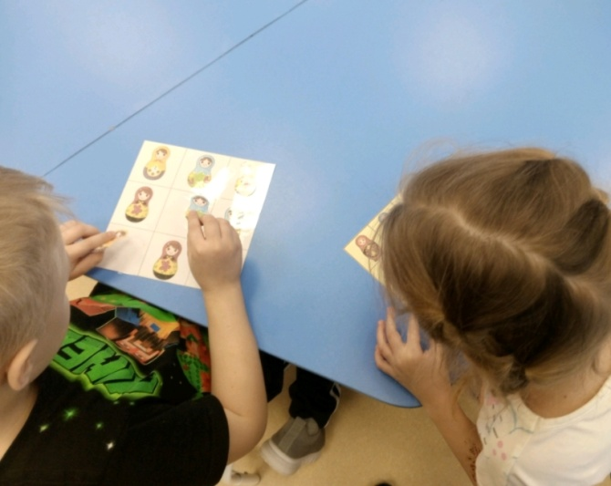
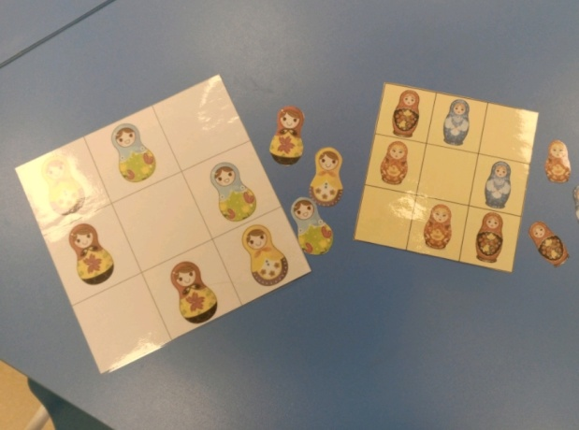
Игры «Продолжи ряд»

Slide 12
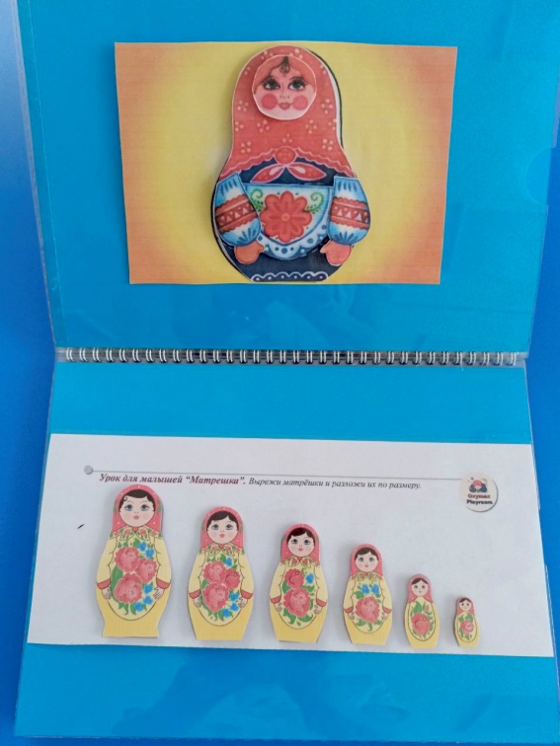
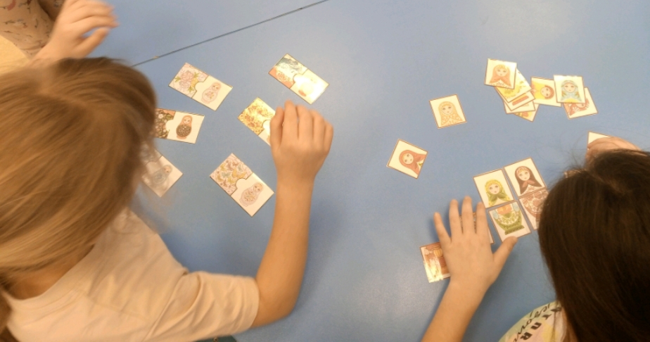
Игры «Найди тень матрешки», «Пазлы».

Slide 13
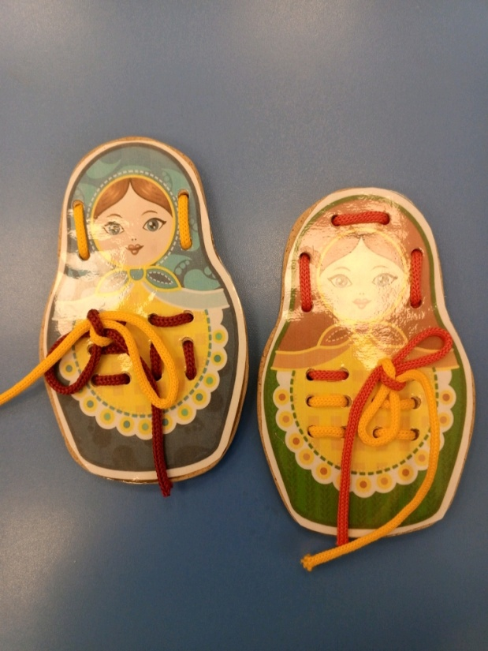
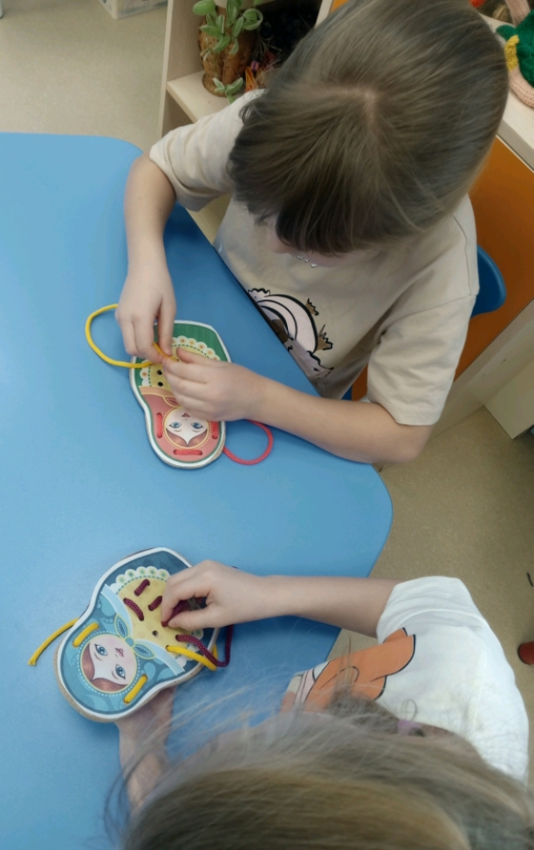
Игра шнуровка «Матрешка»

Slide 14
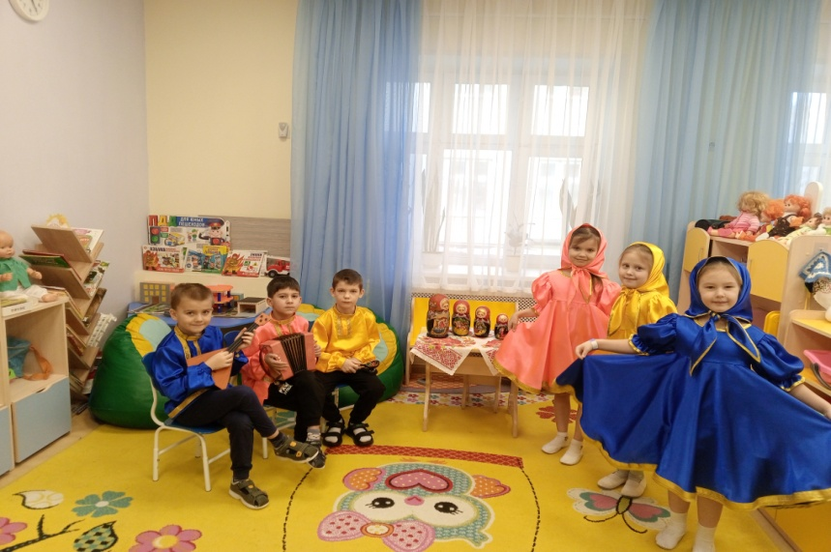
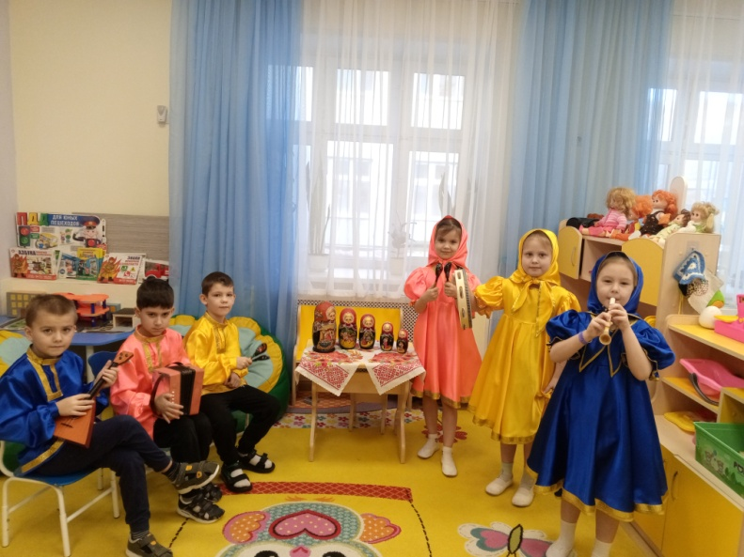
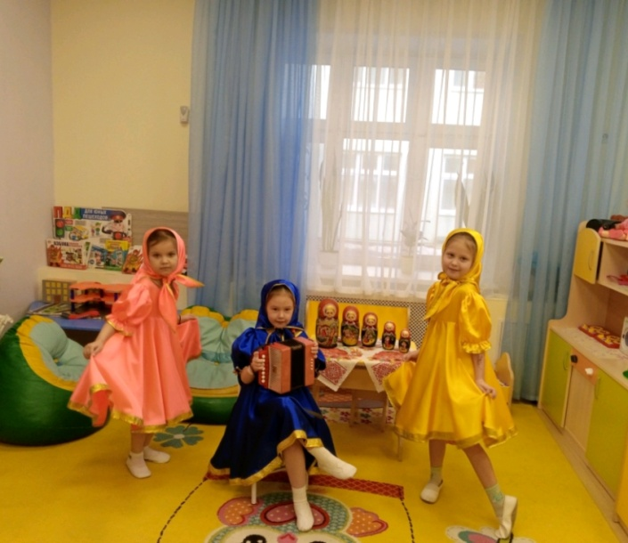
Сюжетно ролевая игра «Веселые матрешки»

Slide 15
Результаты использования лэпбука в образовательном процессе, самостоятельной и совместной деятельностях:
За период работы с пособием у дошкольников формируется интерес к русскому прикладному искусству – деревянной матрешке; они знакомятся с характерными особенностями формы и росписи матрешек, приобщаются к истокам народной культуры, развивается познавательный интерес и любовь к Родине, ее традициям, культурным ценностям. А также наблюдается положительная динамика уровня развития математических и сенсорных способностей, мелкой моторики, связной речи. У детей улучшились показатели психических процессов: внимания, памяти, воображения, мышления, дифференцированного восприятия качества предметов.
Дети стали инициативными, самостоятельными в выборе дидактических игр;
проявляется повышенный интерес к содержанию лэпбука, а также
сформированы умения взаимодействовать в коллективе.
Результативность применения лэпбука «Матрещка – русская душа» отслеживается мною посредством наблюдений за решением поставленных задач в ходе самостоятельной, совместной и индивидуальной работы с детьми.
И в заключение хочу сказать слова Василия Александровича Сухомлинского – «Дети должны жить в мире красоты, игры, сказки, музыки, рисунка, фантазии, творчества». И задача каждого родителя и педагога обеспечить это ребенку в дошкольном детстве.

Slide 16
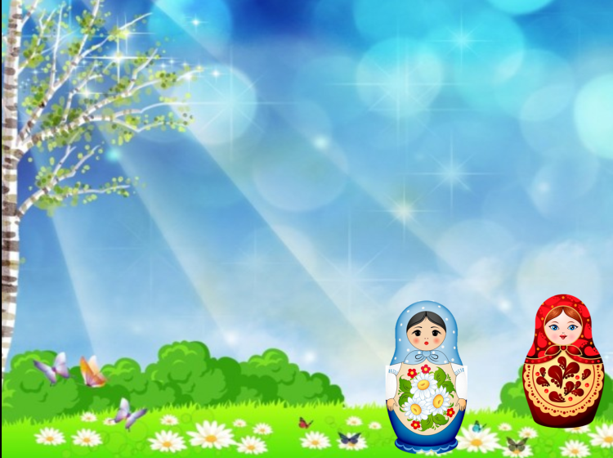
Мы матрешку сбережем,
Через годы пронесем.
Чтобы наши дети, внуки
Тоже брали ее в руки.

